Slide 1
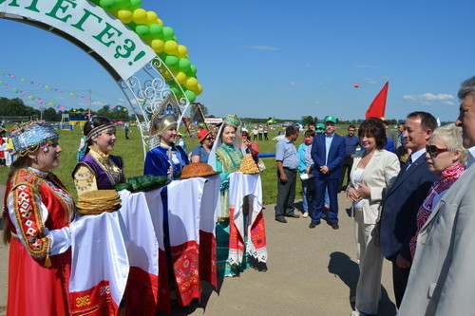
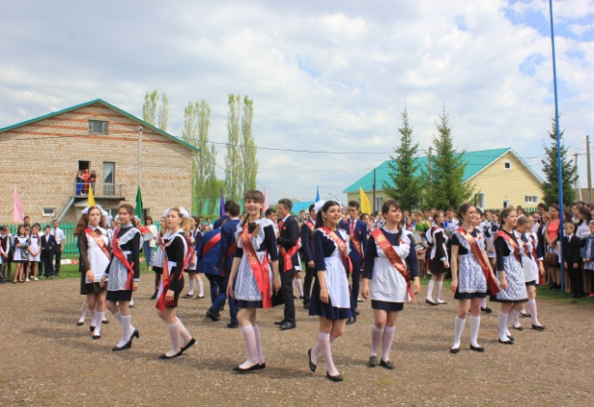
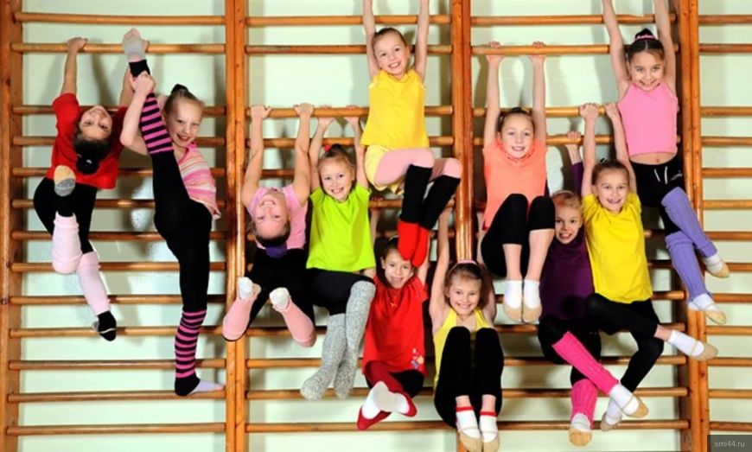
БЮДЖЕТ
ДЛЯ
ГРАЖДАН
к годовому отчету об исполнении
бюджета муниципального района Нуримановский район Республики Башкортостан за 2018 год

Slide 2
Многих из Вас волнует вопрос, на какие цели расходуются средства местного бюджета. Каждый вправе в максимально удобной и доступной форме получать информацию о направлениях бюджетной политики, проводимой на территории Нуримановского района.
«Бюджет для граждан» – это проект, направленный на ознакомление граждан с приоритетами бюджетной политики, условиями формирования и параметрами бюджета муниципального района Нуримановский район Республики Башкортостан. «Бюджет для граждан» содержит основные параметры годового отчета об исполнении районного бюджета за 2018 год в доступной и понятной форме. В нашем «бюджете для граждан» все данные изложены так, чтобы не только экономисты, но и все жители Нуримановского района могли понять, на какие цели и в каком объеме направляются средства.

Slide 3
ОСНОВНЫЕ ЦЕЛИ
БЮДЖЕТНОЙ ПОЛИТИКИ
ПОВЫШЕНИЕ
ЭФФЕКТИВНОСТИ
БЮДЖЕТНЫХ РАСХОДОВ
ОБЕСПЕЧЕНИЕ
ОТКРЫТОСТИ
И ПРОЗРАЧНОСТИ
БЮДЖЕТА
ОБЕСПЕЧЕНИЕ
СБАЛАНСИРОВАННОСТИ
БЮДЖЕТА
Бюджет – форма образования и расходования денежных средств, предназначенных для финансового обеспечения задач и функций государства и местного самоуправления.

Slide 4
Доходы бюджета (налоговые доходы, неналоговые доходы и безвозмездные поступления (дотации, субсидии, субвенции, иные межбюджетные трансферты )) — денежные средства, поступающие в безвозмездном и безвозвратном порядке в соответствии с законодательством РФ в распоряжении органов государственной власти (федеральный, региональный, местный).
Расходы бюджета — денежные средства, направляемые на финансовое обеспечение задач и функций государства и органов местного самоуправления. В зависимости от характера определений, формируются системы бюджетных расходов.
Сбалансированный бюджет - бюджет, в котором равны соотношения доходов и расходов.
ДОХОД
РАСХОД
=
Дефицит бюджета – превышение расходов бюджета над его доходами.
ДОХОД
РАСХОД
<
Профицит бюджета - превышение доходов бюджета над его расходами.
ДОХОД
РАСХОД
>

Slide 5
ИСПОЛНЕНИЕ
БЮДЖЕТА РАЙОНА
Исполнение бюджета - процесс сбора и учета доходов и осуществление расходов на основе сводной бюджетной росписи и кассового плана.
Исполнение бюджета –это этап бюджетного процесса ,который начинается с момента утверждения решения о бюджете муниципального района и продолжается в течение финансового года. Можно выделить следующие этапы этого процесса.
- исполнение бюджета по доходам заключается в обеспечении полного и своевременного поступления в бюджет налогов, сборов, доходов от использования имущества и других обязательных платежей, в соответствии с утвержденным планом мобилизации доходов.
- исполнение по расходам означает последовательное финансирование мероприятий, предусмотренных решением о бюджете, в пределах утвержденных сумм с целью исполнения принятых муниципальным образованием расходных обязательств.
Составление и утверждение отчета об исполнении бюджета является важной формой контроля за исполнением бюджета.
Отчет об исполнении бюджета составляется по всем основным показателям доходов и расходов в установленном порядке с необходимым анализом исполнения доходов и расходования средств.
Годовой отчет об исполнении бюджета предоставляется в Совет, который принимает решения об его утверждении либо отклонении.

Slide 6
Муниципальный район
Нуримановский район
Республики Башкортостан
Нуримановский район (башк. Нуриман районы) — административно-территориальная единица (район) и муниципальное образование (муниципальный район) в её границах под наименованием муниципальный район Нуримановский район (башк. Нуриман районы муниципаль районы) в составе Республики Башкортостан Российской Федерации.
Административный центр — село Красная Горка.
Нуримановский район образован в 1930 году. В составе района – 51 населенных пунктов, 12 сельских поселений. Районный центр – с. Красная Горка, находящееся в 100 км. от г. Уфа. Национальный состав: башкиры — 37,4 %, татары — 28 %, русские — 22,7 %, марийцы — 10,2 %, лица других национальностей — 1,7 %
Район находится на левобережье нижнего течения реки Уфы, к северо-востоку от г. Уфы, граничит с Иглинским, Благовещенским и Караидельским районами Республики Башкортостан, на юго-востоке граничит с Челябинской областью. Площадь района составляет 2 634 км².
Северная часть территории района расположена на Уфимском плато, южная часть — на Прибельской увалисто-волнистой равнине. Леса занимают 78 % площади района (205,5 тыс. га). Район богат лесами из пихты, сосны, березы, липы, дуба и осины. Гидрографическую сеть образует река Уфа с притоками.

Slide 7
Показатели социально-экономического развития Нуримановского района
Фонд оплаты труда
Численность работающих, тыс. чел.
Среднемесячная заработная плата одного работающего в районе
При уровне прожиточного минимума на 2018 год
9 014 руб.

Slide 8
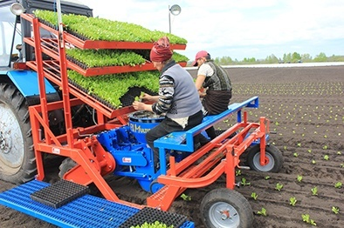
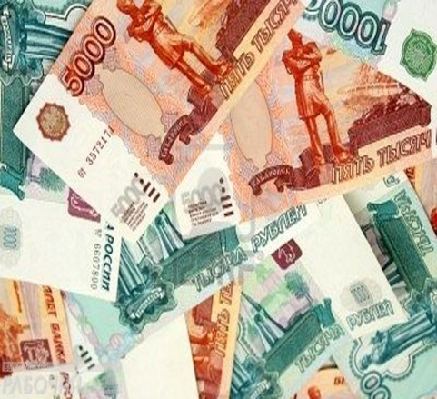
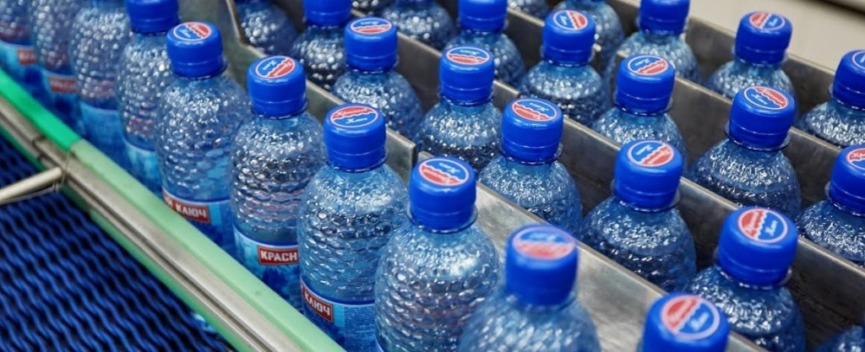
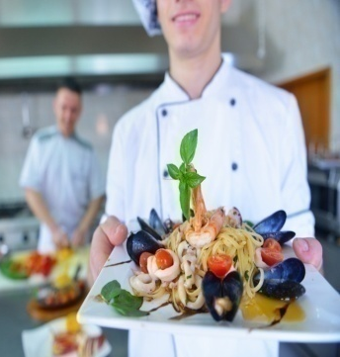
ЭКОНОМИЧЕСКИЕ
ПОКАЗАТЕЛИ
Объем отгруженных товаров собственного производства, выполненных
работ (услуг) по кругу крупных и средних организаций, млн.руб. – 1 438,88
Объем валового производства
по сельскому хозяйству – 2 169,9 млн.руб.
268* млн.руб. -объем инвестиций за счет всех источников финансирования
в текущих ценах по кругу крупных и средних организаций (предварительные данные)
1 013,28 млн. руб. - оборот розничной
торговли во всех
каналах реализации
421 субъектов малого и среднего предпринимательства
19,8 млн. руб. –
оборот общественного
питания

Slide 9
Показатели социально-экономического развития Нуримановского района
Объем отгруженных товаров собственного производства, выполненных работ и услуг собственными силами.
Оборот розничной торговли
Оборот общественного питания

Slide 10
Основные показатели развития
социальной сферы, за 2018 год
16,84 тыс. кв. м. - объем жилищного
строительства за счет всех источников
финансирования :
28,81 кв.м. общая площадь жилых помещений, приходящихся в среднем на одного жителя
в том числе индивидуальное жилищное
строительство (ИЖС) – 16,5 тыс. кв.м.
2648 чел. – среднегодовое кол-во учащихся в
общеобразовательных организациях; 100% - обеспеченность
местами в общеобразовательных организациях
2519 чел. – кол-во детей в среднем за год посещающих дополнительно образовательные организации
1014 чел .- среднегодовое кол-во детей посещающих дошкольные образовательные организации; 100% обеспеченность местами в дошкольных образовательных организациях
48 – кол-во учреждений культурно-досугового типа
340,25 км - протяженность
автомобильных дорог общего
пользования местного значения

Slide 11
Основные направления налоговой и бюджетной
политики района
Сохранение, укрепление и развитие налогового потенциала
Повышение качества администрирования доходов
Обеспечение полноты и корректности сведений в базах данных республиканских органов исполнительной власти, территориальных органов федеральных органов исполнительной власти в Республике Башкортостан и органов местного самоуправления Республики Башкортостан
Усиление адресной работы с налогоплательщиками
Мониторинг и оптимизация налоговых льгот
Погашение задолженности в бюджеты всех уровней
Легализация доходов населения и объектов налогообложения
Мониторинг расчетов с бюджетом налогоплательщиков
Обеспечение сбалансированности бюджета
Повышение качества осуществления внутреннего финансового контроля
Повышение собственных доходов бюджета
Выявление резервов и перераспределение их в пользу приоритетных направлений, создающих условия для экономического роста
Оптимизация расходов бюджета
Принятие новых видов расходов только после соответствующей оценки их эффективности
Сокращение муниципального долга
Расширение использования механизмов инициативного бюджетирования
Сокращение объема дефицита бюджета

Slide 12
Динамика основных показателей
исполнения бюджета
в 2016-2021 годах, тыс. руб.
Наименование | 2016 | 2017 | 2018 (Отчет) | 2019 (План) | 20120 (План) | 2021 (План)
Доход | 539 706,3 | 556 143,7 | 672 098,0 | 587 806,4 | 612 933,6 | 626 224,1
Расход | 565 519,6 | 558 898,4 | 650 194,6 | 587 806,4 | 612 933,6 | 626 224,1
Дефицит(-), Профицит (+) | -25 813,3 | -2 754,7 | +21 903,4 | 0 | 0 | 0

Slide 13
Источники финансирования дефицита
бюджета в 2018 году, тыс.руб.
Наименование | Утверждено в бюджете | Утверждено в бюджете (уточнено) | Фактическое исполнение
Дефицит (+)/Профицит (-) |  | -6 742,1 | -21 903,4
Бюджетные кредиты от других бюджетов бюджетной системы РФ | - 2 500,0 | - 2500,0 | - 2 500,0
Получение кредитов от других бюджетов бюджетной системы РФ |  | 5 000,0 | 5 000,0
Погашение кредитов от других бюджетов бюджетной системы РФ | - 2 500,0 | - 7 500,0 | - 7 500,0
Изменение остатков средств на счетах по учету средств бюджета | 2 500,0 | -4 242,1 | -19 403,4
Увеличение прочих остатков денежных средств бюджета муниципального района |  |  | - 689 687,1
Уменьшение прочих остатков денежных средств бюджета муниципального района |  |  | 670 283,7

Slide 14
Общие характеристики бюджета
в 2016-2021 годах

Slide 15
Доходы бюджета по видам доходов
в 2016-2021 годах, тыс.руб.
Вид дохода | 2016 | 2017 | 2018 (Отчет) | 2019 (План) | 2020 (План) | 2021 (План)
ВСЕГО | 539 706,3 | 556 143,7 | 672 098,0 | 587 806,4 | 612 933,6 | 626 224,1
Налоговые и неналоговые доходы | 145 711,0 | 137 787,4 | 179 467,2 | 157 493,0 | 166 521,0 | 171 076,0
Налоги на прибыль, доходы | 98 920,6 | 95 026,0 | 115 620,5 | 114 712,0 | 120 623,0 | 126 593,0
Налоги на товары (работы, услуги), реализуемые на территории российской федерации | 12 147,9 | 8 575,5 | 9 358,6 | 9 769,0 | 12 102,0 | 12 676,0
Налоги на совокупный доход | 16 675,7 | 16 722,3 | 28 889,4 | 17 513,0 | 17 658,0 | 15 016,0
Налоги на имущество |  |  | 3 248,8 | 3 051,0 | 3 176,0 | 3 305,0
Налоги, сборы и регулярные платежи за пользование природными ресурсами | 39,4 | 33,1 | 48,3 | 35,0 | 36,0 | 37,0
Государственная пошлина | 1 714,4 | 1 705,1 | 1 682,5 | 1 787,0 | 1 841,0 | 1 896,0
Доходы от использования имущества, находящегося в государственной и муниципальной собственности | 6 748,6 | 11 037,4 | 8 799,1 | 7 206,0 | 7 559,0 | 7 914,0
Платежи при пользовании природными ресурсами | 648,1 | 117,2 | 77,2 | 328,0 | 326,0 | 326,0
Доходы от оказания платных услуг (работ) и компенсации затрат государства |  |  | 3,1
Доходы от продажи материальных и нематериальных активов | 7 411,7 | 3 360,1 | 3 262,9 | 2 200,0 | 2 308,0 | 2 416,0
Штрафы, санкции, возмещение ущерба | 985,1 | 950,6 | 5 386,7 | 892,0 | 892,0 | 897,0
Прочие неналоговые доходы | 419,4 | 260,1 | 3 090,1
Безвозмездные поступления | 393 995,3 | 418 356,3 | 492 630,8 | 430 313,4 | 446 412,6 | 455 148,1
Безвозмездные поступления от других бюджетов бюджетной системы российской федерации | 396 388,5 | 418 301,3 | 492 076,9 | 430 313,4 | 446 412,6 | 455 148,1
Дотации бюджетам бюджетной системы Российской Федерации | 48 535,4 | 80 403,2 | 139 182,6 | 123 492,8 | 106 642,7 | 101 146,1
Субсидии бюджетам бюджетной системы Российской Федерации (межбюджетные субсидии) | 122 021,4 | 106 040,8 | 104 381,5 | 59 496,0 | 84 508,6 | 87 678,2
Субвенции бюджетам бюджетной системы Российской Федерации | 218 437,6 | 223 351,1 | 240 942,9 | 240 381,6 | 248 318,3 | 259 380,8
Иные межбюджетные трансферты | 7 394,1 | 7 886,2 | 7 569,9 | 6 943,0 | 6 943,0 | 6 943,0
Прочие безвозмездные поступления от других бюджетов бюджетной системы |  | 620,0
Прочие безвозмездные поступления | 297,3 | 55,00 | 557,0
Возврат остатков субсидий, субвенций и иных межбюджетных трансфертов, имеющих целевое назначение, прошлых лет | -2 690,5 |  | -3,1

Slide 16
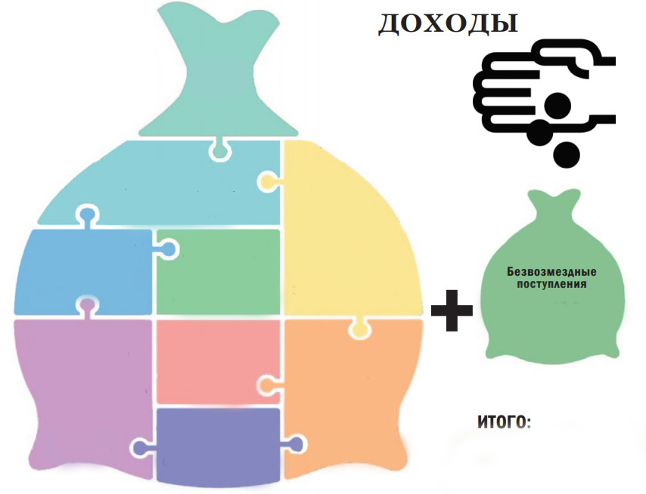
Структура доходов
муниципального района за 2018 год
тыс.рублей
НДФЛ
115 620,5
УСН
22 795,5
Акцизы
9 358,6
ЕНВД
5 636,3
Государствен-
ная пошлина
1 682,5
492 630,8
Аренда земли
8 276,0
Штрафы
5 386,7
Налог на
имущество
организаций
3 248,8
Итого
Доходы от
продажи
земельных участков
3 104,8
672 098,0

Slide 17
Наименование налогоплательщика | Доля налоговых поступлений в бюджет, %
1. Учреждения образования муниципального района Нуримановский район Республики Башкортостан | 11,6
2. Государственное бюджетное учреждение здравоохранения Республики Башкортостан Нуримановская центральная районная больница | 7,2
3. Общество с ограниченной ответственностью «Башкирская генерирующая компания» | 3,3
4. Общество с ограниченной ответственностью «Красный Ключ» | 2,4
5. Государственное автономное учреждение здравоохранения Павловский детский санаторий Республики Башкортостан | 2,1
11,6%
7,2%
83%
3,3%
2,4%
2,1%
ТОП – 5
налогоплательщиков за 2018 год
05
04
03
02
01

Slide 18
Межбюджетные трансферты,
полученные из других бюджетов бюджетной
системы РФ в 2016-2021 годах
Наименование | 2016 | 2017 | 2018 (Отчет) | 2019 (План) | 2020 (План) | 2021 (План)
Дотации | 48 535,4 | 80 403,2 | 139 182,6 | 123 492,8 | 106 642,7 | 101 146,1
Субсидии | 122 021,4 | 106 040,8 | 104 381,5 | 59 496,0 | 84 508,6 | 87 678,2
Субвенции | 218 437,6 | 223 351,1 | 240 942,9 | 240 381,6 | 248 318,3 | 259 380,8
Иные МБТ и прочие безвозмездные поступления | 7 691,4 | 8 561,2 | 8 126,9 | 6 943,0 | 6 943,0 | 6 943,0
Динамика

Slide 19
Межбюджетные трансферты, полученные
из других бюджетов бюджетной системы РФ (Субсидии)
Наименование межбюджетных трансфертов | 2016 год | 2017 год | 2018 год (Отчет) | 2019 год (План) | 2020 год (План) | 2021 год (План)
Субсидии бюджетам на софинансирование капитальных вложений в объекты государственной (муниципальной) собственности | 1 074,0 | 23 688,5 | 10 904,2
Субсидии бюджетам на осуществление дорожной деятельности в отношении автомобильных дорог общего, а также капитального ремонта и ремонта дворовых территорий | 12 793,0 | 13 335,8 | 13 869,9 | 11 274,0 | 11 690,0 | 11 698,0
Субсидии на реализацию мероприятий государственной программы РФ «доступная среда» на 2011-2020 годы |  |  | 1 080,8
Субсидии на создание в общеобразовательных организациях, расположенных в сельской местности, условий для занятий физической культурой и спортом | 1 028,2 | 894,7 | 662,7 | 573,8 | 573,8 | 573,8
Субсидии на поддержку отрасли культуры | 320,8 | 215,2 | 165,2
Субсидии на формирование современной городской среды |  |  | 7 054,1 | 7 321,0 | 7 344,7 | 7 615,3
Субсидии на софинансирование расходных обязательств, возникающих при выполнении полномочий органов местного самоуправления по вопросам местного значения | 40 494,1 | 26 844,4 | 11 856,1 | 1 968,7 | 1 968,7 | 1 968,7
Субсидии на софинансирование расходов муниципальных образований, возникающих при доведении средней заработной платы работников муниципальных учреждений культуры до среднемесячной начисленной заработной платы наемных работников в организациях, у индивидуальных предпринимателей и физических лиц (среднемесячного дохода от трудовой деятельности) в Республике Башкортостан | 5 400,0 | 4 899,0 | 17 579,3 | 18 067,6 | 18 125,6 | 18 712,4
Субсидии на софинансирование расходов муниципальных образований, возникающих при доведении средней заработной платы педагогических работников муниципальных учреждений дополнительного образования до средней заработной платы учителей в Республике Башкортостан | 1 940,0 | 597,6 | 5 985,5 | 6 043,2 | 6 066,0 | 6 263,3
Субсидии на обеспечение питанием, обучающихся с ограниченными возможностями здоровья в муниципальных образовательных организациях |  |  | 3 595,4 | 5 070,6 | 5 070,6 | 5 070,6
Субсидии на проведение кадастровых работ по межеванию земельных участков в целях их предоставления гражданам для индивидуального жилищного строительства однократно и бесплатно | 60,0 | 44,0 | 18,0 | 27,0 | 27,0 | 27,0
Субсидии на предоставление социальных выплат молодым семьям на приобретение (строительство) жилого помещения |  |  | 996,1 |  | 414,8 | 414,8

Slide 20
Субсидии на предоставление социальных выплат молодым семьям при рождении (усыновлении) ребенка (детей) |  |  | 605,3
Субсидии на улучшение жилищных условий молодых семей и молодых специалистов, проживающих в сельской местности, при рождении (усыновлении) ребенка |  | 1 221,4 | 407,2
Субсидии на реализацию мероприятий по обеспечению жильем молодых семей | 971,1 | 1 664,0 |  | 704,7
Субсидии на улучшение жилищных условий граждан, проживающих в сельской местности, в том числе молодых семей и молодых специалистов | 8 133,1 | 9 825,6 | 9 197,2 | 8 445,4 | 13 227,4 | 10 334,3
Субсидии на софинансирование расходов, связанных с обеспечением устойчивого функционирования коммунальных организаций, поставляющих коммунальные ресурсы для предоставления коммунальных услуг населению по тарифам, не обеспечивающим возмещение издержек, и подготовкой объектов коммунального хозяйства к работе в осенне-зимний период | 7 738,0 | 10 872,0 | 6 628,3
Субсидии на софинансирование проектов развития общественной инфраструктуры, основанных на местных инициативах | 5 216,2 | 2 074,2 | 5 361,0
Субсидии на поддержку мероприятий муниципальных программ развития субъектов малого и среднего предпринимательства | 5 994,2 | 7 568,0 | 6 377,8
Субсидии на обеспечение мероприятий по переселению граждан из аварийного жилищного фонда, в том числе переселению граждан из аварийного жилищного фонда с учетом необходимости развития малоэтажного жилищного строительства | 30 824,1 | 2 286,2
Субсидии на подготовку и переподготовку квалифицированных специалистов для нужд жилищно-коммунальной отрасли | 34,6 | 10,2
Субсидии на реализацию мероприятий по развитию образовательных организаций |  |  | 974,4
Субсидии на софинансирование расходов муниципальных образований на проведение капитального и текущего ремонта и приобретение оборудования для муниципальных стационарных загородных детских оздоровительных лагерей |  |  | 1 063,0
Субсидии на осуществление мероприятий по переходу на поквартирные системы отопления и установке блочных котельных |  |  |  |  | 20 000,0 | 25 000,0
ВСЕГО | 122 021,4 | 106 040,8 | 104 381,5 | 59 496,0 | 84 508,6 | 87 678,2

Slide 21
Межбюджетные трансферты, полученные
из других бюджетов бюджетной системы РФ (Субвенции)
Наименование межбюджетных трансфертов | 2016 год | 2017 год | 2018 год (Отчет) | 2019 год (План) | 2020 год (План) | 2021 год (План)
Субвенции на оплату труда педагогических работников муниципальных дошкольных образовательных организаций и муниципальных общеобразовательных организаций, предоставляющих дошкольное образование | 30 380,8 | 31 554,3 | 36 411,7 | 35 845,8 | 37 423,0 | 39 069,6
Субвенции на приобретение учебников и учебных пособий, средств обучения, игр, игрушек муниципальных дошкольных образовательных организаций | 570,5 | 520,0 | 520,0 | 538,2 | 558,9 | 579,6
Субвенции на оплату труда педагогических работников муниципальных общеобразовательных организаций | 110 189,9 | 115 128,4 | 122 822,4 | 121 753,9 | 126 461,2 | 133 669,5
Субвенции на приобретение учебников и учебных пособий, средств обучения, игр, игрушек муниципальных общеобразовательных организаций | 2 537,0 | 2 594,0 | 2 649,0 | 2 752,9 | 2 858,8 | 2 964,6
Субвенции на организацию и осуществление деятельности по опеке и попечительству | 1 247,6 | 1 236,4 | 1 356,9 | 1 666,0 | 1 725,7 | 1 725,7
Субвенции на образование и обеспечение деятельности комиссий по делам несовершеннолетних и защите их прав | 511,6 | 511,6 | 574,4 | 659,8 | 686,0 | 686,0
Субвенции на создание и обеспечение деятельности административных комиссий | 108,9 | 127,9 | 143,6 | 330,0 | 343,0 | 343,0
Субвенции на обустройство и содержание скотомогильников | 2 898,3 | 432,3 | 432,3 | 432,3 | 432,3 | 432,3
Субвенции на осуществление государственных полномочий по социальной поддержке детей-сирот и детей, оставшихся без попечения родителей (за исключением детей, обучающихся в федеральных образовательных организациях), кроме полномочий по содержанию детей-сирот и детей, оставшихся без попечения родителей, в государственных образовательных организациях и медицинских организациях государственной системы здравоохранения для детей-сирот и детей, оставшихся без попечения родителей, в части ежемесячного пособия на содержание детей, переданных на воспитание в приемную и патронатную семью, вознаграждения, причитающегося приемным и патронатным родителям, пособий на содержание детей, переданных под опеку и попечительство | 12 931,9 | 12 597,7 | 14 980,2 | 15 268,3 | 15 878,8 | 16 513,7
Субвенции на социальную поддержку учащихся муниципальных общеобразовательных учреждений из многодетных малоимущих семей по обеспечению бесплатным питанием | 4 944,3 | 5 101,2 | 4 879,2 | 6 296,4 | 6 296,4 | 6 296,4

Slide 22
Субвенции на социальную поддержку учащихся общеобразовательных учреждений из многодетных малоимущих семей по обеспечению школьной формой либо заменяющим ее комплектом детской одежды для посещения школьных занятий | 1 104,2 | 1 003,8 | 1 452,6 | 1 789,8 | 1 694,4 | 1 898,9
Субвенции на организацию отдыха и оздоровление детей-сирот и детей, оставшихся без попечения родителей | 705,9 | 1 273,5 | 1 372,3 | 1 243,9 | 1 284,9 | 1 336,4
Субвенции на организацию отдыха и оздоровление детей (за исключением организации отдыха детей в каникулярное время) | 4 202,7 | 4 139,8 | 4 307,4 | 4 488,3 | 4 636,5 | 4 821,9
Субвенции на оплату труда административно-управленческого и вспомогательного персонала муниципальных дошкольных образовательных организаций | 9 805,9 | 9 644,7 | 13 211,8 | 12 516,3 | 12 998,7 | 13 354,9
Субвенции на оплату труда административно-управленческого и вспомогательного персонала муниципальных общеобразовательных организаций | 13 178,6 | 13 190,2 | 14 235,1 | 13 510,6 | 13 811,0 | 14 212,3
Субвенции на проведение мероприятий по отлову и содержанию безнадзорных животных | 140,9 | 471,3 | 298,8 | 500,3 | 500,3 | 500,3
Субвенции на осуществление государственных полномочий по обеспечению детей-сирот и детей, оставшихся без попечения родителей, лиц из числа детей-сирот и детей, оставшихся без попечения родителей, жилыми помещениями | 13 516,5 | 15 990,8 | 12 267,5 | 12 337,5 | 12 441,8 | 12 441,8
Субвенции на осуществление государственных полномочий по социальной поддержке учащихся муниципальных общеобразовательных организаций из многодетных малоимущих семей по предоставлению набора школьно-письменных принадлежностей первоклассникам |  |  | 267,5
Субвенции на выплату дотаций бюджетам поселений | 1 950,6 | 1 949,6 | 1 940,9 | 1 925,5 | 1 925,5 | 1 925,5
Субвенции на осуществление государственных полномочий по назначению и выплате компенсации части платы, взимаемой с родителей (законных представителей) за присмотр и уход за детьми, осваивающими образовательные программы дошкольного образования в организациях, осуществляющих образовательную деятельность | 4 138,0 | 3 985,0 | 4 916,9 | 3 967,1 | 4 125,8 | 4 290,8
Субвенции бюджетам на осуществление первичного воинского учета | 1 406,2 | 1 398,7 | 1 538,1 | 1 642,8 | 1 666,0 | 1 725,6
Субвенции на осуществление полномочий по составлению (изменению) списков кандидатов в присяжные заседатели федеральных судов |  |  | 173,0
Субвенции на выплату единовременного пособия при всех формах устройства детей, лишенных родительского попечения, в семью | 1 133,3 | 499,8 | 191,3 | 915,9 | 569,3 | 592,0
Субвенции на проведение Всероссийской сельскохозяйственной переписи в 2016 году | 834,0
ВСЕГО | 218 437,6 | 223 351,1 | 240 942,9 | 240 381,6 | 248 318,3 | 259 380,8

Slide 23
Межбюджетные трансферты, полученные из других бюджетов
бюджетной системы РФ (Иные межбюджетные трансферты)
Наименование межбюджетных трансфертов | 2016 год | 2017 год | 2018 год (Отчет) | 2019 год (План) | 2020 год (План) | 2021 год (План)
Межбюджетные трансферты, передаваемые бюджетам муниципальных районов из бюджетов поселений на осуществление части полномочий по решению вопросов местного значения в соответствии с заключенными соглашениями | 435,4 | 1 224,3 | 919,9 | 743,0 | 743,0 | 743,0
Иные межбюджетные трансферты на финансирование мероприятий по благоустройству территорий населенных пунктов, коммунальному хозяйству, обеспечению мер пожарной безопасности и осуществлению дорожной деятельности в границах сельских поселений | 6 200,0 | 6 200,0 | 6 200,0 | 6 200,0 | 6 200,0 | 6 200,0
Иные межбюджетные трансферты на премирование муниципальных образований Республики Башкортостан по итогам конкурса «Лучшее муниципальное образование Республики Башкортостан» | 300,0 | 275,0 | 300,0
Иные межбюджетные трансферты на проведение мероприятий в области культуры и искусства |  |  | 150,0
Межбюджетные трансферты на приобретение школьно-письменных принадлежностей для первоклассников из многодетных малообеспеченных семей | 302,4 | 186,9
Межбюджетные трансферты, передаваемые бюджетам на комплектование книжных фондов библиотек муниципальных образований | 6,3
Межбюджетные трансферты, передаваемые бюджетам на государственную поддержку муниципальных учреждений культуры, находящихся на территориях сельских поселений | 100,0
Межбюджетные трансферты, передаваемые бюджетам на государственную поддержку лучших работников муниципальных учреждений культуры, находящихся на территориях сельских поселений | 50,0
ВСЕГО | 7 394,1 | 7 886,2 | 7 569,9 | 6 943,0 | 6 943,0 | 6 943,0

Slide 24
Расходы бюджета по видам расходов в 2016-2021 годах, тыс.руб.
1
Вид |  | 2016 | 2017 | 2018 (Отчет) | 2019 (План) | 2020 (План) | 2021 (План)
1 | Расходы на выплаты персоналу в целях обеспечения выполнения функций государственными (муниципальными) органами, казенными учреждениями, органами управления государственными внебюджетными фондами | 52 015,1 | 50 393,5 | 60 132,7 | 53 542,9 | 53 542,9 | 53 542,9
2 | Закупка товаров, работ и услуг для обеспечения государственных (муниципальных) нужд | 34 693,2 | 24 150,7 | 30 643,1 | 40 212,3 | 66 199,4 | 72 052,0
3 | Социальное обеспечение и иные выплаты населению | 27 337,9 | 32 125,3 | 31 404,4 | 30 639,0 | 35 584,2 | 33 585,6
4 | Капитальные вложения в объекты государственной (муниципальной) собственности | 14 613,2 | 39 134,6 | 20 196,7 | 12 337,5 | 12 441,8 | 12 441,8
5 | Межбюджетные трансферты | 77 021,9 | 41 486,5 | 60 437,4 | 40 932,6 | 34 279,3 | 33 292,9
6 | Предоставление субсидий бюджетным, автономным учреждениям и иным некоммерческим организациям | 340 049,2 | 347 913,8 | 425 813,9 | 405 131,4 | 401 105,1 | 404 747,0
7 | Обслуживание государственного (муниципального) долга | 46 ,9 | 175,5 | 121,9 | 59,8
8 | Иные бюджетные ассигнования | 19 742,0 | 23 518,5 | 21 444,5 | 4 950,9 | 2 950,9 | 2 950,9
9 | Иные средства |  |  |  |  | 6 830,0 | 13 611,0
5
6

Slide 25
Расходы бюджета по разделам в 2016-2021 годах, тыс.руб.
Наименование | 2016 | 2017 | 2018 (Отчет) | 2019 (План) | 2020 (План) | 2021 (План)
Общегосударственные вопросы | 54 002,5 | 51 534,5 | 61 072,6 | 57 828,6 | 57 927,5 | 57 927,5
Национальная оборона | 1 406,2 | 1 398,7 | 1 538,1 | 1 642,8 | 1 666,0 | 1 725,6
Национальная безопасность и правоохранительная деятельность | 1 749,6 | 1 778,5 | 1 951,1 | 2 282,0 | 2 282,0 | 2 282,1
Национальная экономика | 59 499,6 | 58 613,0 | 57 433,2 | 45 449,1 | 46 098,1 | 46 680,1
Жилищно-коммунальное хозяйство | 50 792,2 | 49 903,6 | 41 922,9 | 15 585,7 | 33 609,4 | 38 880,0
Образование | 298 001,2 | 290 215,0 | 357 156,7 | 334 641,9 | 330 642,5 | 333 513,5
Культура, кинематография | 25 843,0 | 32 159,7 | 46 434,3 | 47 955,8 | 48 013,8 | 48 600,6
Социальная политика | 49 048,3 | 55 825,0 | 53 881,8 | 53 426,4 | 58 391,0 | 56 576,5
Физическая культура и спорт | 385,3 | 478,6 | 729,2 | 700,0 | 700,0 | 700,0
Средства массовой информации | 349,5 | 402,4 | 403,3 | 360,0 | 360,0 | 360,0
Обслуживание муниципального долга | 46,9 | 175,5 | 121,9 | 59,8
Межбюджетные трансферты общего характера бюджетам бюджетной системы Российской Федерации | 24 395,2 | 16 413,9 | 27 549,5 | 27 874,3 | 26 416,3 | 25367,3
Условно утвержденные расходы |  |  |  |  | 6 830,0 | 13 611,0
ВСЕГО: | 565 519,6 | 558 898,4 | 650 194,6 | 587 806,4 | 612 933,6 | 626 224,1

Slide 26
Структура расходов
бюджета муниципального района
по разделам бюджетной классификации за 2018 год
54,9
9,4
7,1
8,3
8,8
4,2
0,2
0,30
6,4
0,1
0,06
0,02
1
Общегосударственные вопросы
Национальная безопасность и правоохранительная деятельность
Жилищно-коммунальное хозяйство
Образование
Социальная политика
Средства массовой информации
Национальная оборона
Национальная экономика
МБТ общего характера бюджетам бюджетной системы РФ
Культура,
кинематография
Физическая культура и спорт
Обслуживание государственного и муниципального долга

Slide 27
Расходы бюджета на общегосударственные вопросы
в 2016-2021 годах, тыс. руб.
Судебная система
Обеспечение проведения
выборов и референдумов
Функционирование законодательных (представительных) органов государственной власти и представительных органов муниципальных образований
173,0
43 726,9
Резервные фонды
2 936,2
Другие общегосударственные
вопросы
14 236,5
Функционирование Правительства
Российской Федерации, высших
исполнительных органов
государственной власти субъектов
Российской Федерации, местных
администраций
2018
год

Slide 28
Расходы бюджета на национальную оборону в
2016-2021 годах, тыс.руб.
Мобилизационная и
вневойсковая подготовка
Основные направления по отрасли «Национальная безопасность и правоохранительная деятельность», в 2016-2021 тыс.руб.
Защита населения и территории от чрезвычайных ситуаций природного и техногенного характера, гражданская оборона
(содержание и обеспечение деятельности единой дежурной диспетчерской службы штатной численностью 6 единиц)

Slide 29
Расходы бюджета на национальную экономику
в 2016-2021 годах, тыс.руб.
Транспорт
Сельское хозяйство и рыболовство
Другие вопросы в области национальной экономики
Дорожное хозяйство (дорожные фонды)

Slide 30
Основные направления по отрасли
«Национальная экономика» в 2018 году
Мероприятия по отлову
и содержанию безнадзорных
животных 298,8 тыс.руб.
Обустройство, содержание
и реконструкция скотомогильников
432,3 тыс.руб.
Национальная
экономика
57 433,2 тыс.руб.
Содержание МБУ «ИКЦ» и
мероприятия в области
сельского хозяйства
6 077,8 тыс.руб.
Содержание МБУ «ЦКО»
14 509,2 тыс.руб.
Дорожное хозяйство
23 671,4 тыс.руб.
Отдельные мероприятия в области речного транспорта
3 489,0 тыс.руб.
Развитие малого и
среднего предпринимательства
8 935,9 тыс.руб.

Slide 31
Расходы бюджета
муниципального района
на дорожное хозяйство за счет дорожного фонда
Источники формирования дорожного фонда
1
Акцизы на отдельные виды топлива
2
Субсидии на содержание, ремонт, капитальный ремонт,
строительство и реконструкцию автомобильных дорог
2016 год – 25 537,2 тыс.руб.
2017 год – 22 481,2 тыс.руб.
2018 год (отчет) – 23 671,4 тыс. руб.
2019 год (план) – 21 043,0 тыс. руб.
2020 год (план) – 23 792,0 тыс. руб.
2021 год (план) – 24 374,0 тыс.руб.
Направления расходования дорожного фонда
1
Содержание и текущий ремонт автомобильных дорог общего пользования местного значения
2
Капитальный ремонт и ремонт автомобильных дорог общего пользования
3
Капитальный ремонт и ремонт дворовых территорий многоквартирных домов, проездов к дворовым территориям многоквартирных домов

Slide 32
Расходы бюджета на жилищно-коммунальное
хозяйство в 2016-2021 годах, тыс.руб.
2018 год
Жилищное
хозяйство – 252,4
Коммунальное
хозяйство – 22 485,0
Благоустройство -12 985,5
Другие вопросы в области
жилищно-коммунального
хозяйства - 6 200,0

Slide 33
Расходы бюджета на образование в
2016-2021 годах, тыс.руб.
Наименование показателя | 2016 | 2017 | 2018 (отчет) | 2019 (план) | 2020 (план) | 2021 (план)
Дошкольное образование | 63 620,8 | 56 531,1 | 72 779,6 | 71 214,7 | 71 095,0 | 71 118,5
Общее образование | 202 443,3 | 199 614,0 | 238 279,2 | 220 148,3 | 216 596,3 | 219 061,1
Дополнительное образование детей | 18 559,6 | 20 832,0 | 26 560,9 | 27 524,0 | 27 546,8 | 27 744,1
Молодежная политика | 7 612,6 | 8 436,0 | 12 339,8 | 9 165,5 | 8 815,0 | 9 000,4
Другие вопросы в области образования | 5 765,0 | 4 802,0 | 7 197,1 | 6 589,4 | 6 589,4 | 6 589,4

Slide 34
Расходы бюджета на культуру и кинематографию в 2016-2021 годах, тыс.руб.
2018 год
Культура – 45 809,0
Другие вопросы
в области культуры,
кинематографии
– 625,3

Slide 35
Расходы бюджета на социальную политику, в 2016-2021 годах, тыс.руб.
№ п/п | Наименование показателя | 2016 | 2017 | 2018 (Отчет) | 2019 (План) | 2020 (План) | 2021 (План)
1 | Пенсионное обеспечение | 798,6 | 2 605,0 | 2 262,6 | 1 931,4 | 1 931,4 | 1 931,4
2 | Социальное обеспечение населения | 16 544,4 | 19 983,4 | 17 891,0 | 9 676,1 | 14 186,2 | 11 275,1
3 | Охрана семьи и детства | 31 705,3 | 33 236,6 | 33 728,2 | 41 818,9 | 42 291,4 | 43 370,0

Slide 36
Расходы бюджета на средства массовой информации, в 2016-2021 годах, тыс.руб.
Расходы бюджета на физическую культуру
и спорт, в 2016-2021 годах, тыс.руб.
. Мероприятия по физической культуре и спорту запланированы в рамках муниципальной программы «Развитие молодежной политики, физической культуры и спорта в муниципальном районе Нуримановский район Республики Башкортостан» подпрограммы
«Развитие физической культуры и спорта»
478,6
385,3
729,2
700,0
700,0
700,0
2016
2017
2018 (Отчет)
2019 (План)
2020 (План)
2021 (План)

Slide 37
Муниципальный долг- это обязательства муниципального образования, возникающие из муниципальных заимствований: привлечения кредитов в кредитных организациях, получения бюджетных кредитов от других бюджетов и предоставления муниципальных гарантий .
Расходы на обслуживание муниципального долга (тыс.руб.)
2016 г. | 2017 г. | 2018г. | 2019г. (План)
46,9 | 175,5 | 121,9 | 59,8
Муниципальный внутренний долг | Объем муниципального внутреннего долга
 | На 1.01.2018г. | Получение | Погашение | На 1.01.2019г.
Бюджетные кредиты, полученные из республиканского бюджета | 5 000,0 | 5 000,0 | 7 500,0 | 2 500,0
Кредиты, полученные от кредитных организаций в валюте РФ
Муниципальные гарантии
ИТОГО | 5 000,0 | 5 000,0 | 7 500,0 | 2 500,0

Slide 38
Расходы бюджета на межбюджетные трансферты общего характера бюджетам бюджетной системы Российской Федерации, в 2016-2021 годах, тыс.руб.
Дотации на выравнивание
бюджетной обеспеченности
субъектов РФ и муниципальных
образований
Наименование показателя | 2016 | 2017 | 2018 (отчет) | 2019 (План) | 2020 (План) | 2021 (План)
Дотации на выравнивание бюджетной обеспеченности субъектов РФ и муниципальных образований | 7 396,0 | 3 895,2 | 3 941,2 | 3 341,5 | 3 368,4 | 3 398,3
Иные дотации | 6 368,8 | 10 735,6 | 17 248,0 | 24 532,8 | 23 044,9 | 21 969,0
Прочие межбюджетные трансферты общего характера | 10 630,4 | 1 783,1 | 6 360,3
Прочие межбюджетные трансферты общего характера
Иные дотации

Slide 39
Распределение межбюджетных трансфертов бюджетам сельских поселений за 2018 год, тыс.руб.
Бюджеты поселений | Безвозмездные поступления
 | Дотации | МБТ на обеспечение дорожной деятельности | МБТ на жилищно-коммунальное хозяйство (МБ) | МБТ на благоустройство населенных пунктов и осуществление дорожной деятельности (РБ) | МБТ на обеспечение первичного воинского учета | МБТ «Лучшее МО» МБТ «Городская среда» | МБТ «ППМИ» | Прочие МБТ
Байгильдинский | 2 314,5 | 1 155,5 | 97,2 | 500,0 | 210,1 |  |  | 563,2
Баш-Шидинский | 1 165,6 | 170,6 | 180,4 | 500,0 | 69,6 |  | 280,0 | 349,7
Красногорский | 1 470,9 | 2 721,5 | 1 186,7 | 600,0 | 210,2 | 3 527,0 |  | 417,0
Красноключевский | 1 718,4 | 1 180,0 |  | 500,0 | 210,2 | 300,0 |  | 769,5
Никольский | 1 549,0 | 547,9 | 149,3 | 500,0 | 69,6 |  | 358,0 | 494,8
Новокулевский | 2 264,7 | 1 038,1 | 312,1 | 500,0 | 210,2 |  | 806,0 | 512,3
Новосубаевский | 2 091,4 | 584,8 | 1 165,1 | 500,0 | 69,6 |  |  | 664,4
Павловский | 1 879,0 | 1 163,9 |  | 600,0 | 210,2 | 3 527,1 |  | 821,1
Первомайский | 1 876,4 |  | 1 800,0 | 500,0 | 69,6 |  |  | 271,5
Сарвинский | 1 330,5 |  |  | 500,0 | 69,6 |  |  | 326,7
Старобедеевский | 1 615,4 | 167,6 |  | 500,0 | 69,6 |  |  | 278,0
Староисаевский | 1 913,4 | 387,7 | 1 343,3 | 500,0 | 69,6 |  | 1 000,0 | 892,1
Итого | 21 189,2 | 9 117,6 | 6 234,1 | 6 200,0 | 1 538,1 | 7 354,1 | 2 444,0 | 6 360,3

Slide 40
Расходы бюджета в расчете на душу
населения в 2018 году
32 316 рублей в год | 2 693 рубля в месяц | Расходов бюджета муниципального района приходится на одного жителя
89 985 рублей в год | 7 499 рублей в месяц | Расходов бюджета на общее образование приходится на одного ученика
71 775 рублей в год | 5 981 рублей в месяц | Расходов бюджета на дошкольное образование приходится на 1 дошкольника
10 544 рублей в год | 879 рублей в месяц | Расходов бюджета на дополнительное образование приходится на 1 обучающего
2 308 рублей в год | 192 рубля в месяц | Расходов бюджета на культуру приходится на одного жителя

Slide 41
Средняя заработная
плата работников, выделенных в
«майских» Указах Президента РФ
78 человек
Педагогические
работники
дошкольных образовательных организаций
263 человека
Педагогические работники
образовательных организаций
общего образования
26 человек
Педагогические работники
организаций дополнительного
образования детей
72 человека
Работники
учреждений
культуры
Среднесписочная численность
за 2018 год - 439 человек

Slide 42
Динамика изменения средней
заработной платы отдельных категорий работников
Педагогические работники дошкольных образовательных организаций
Педагогические работники образовательных организаций общего образования
Педагогические работники организаций дополнительного образования детей
Работники учреждений культуры

Slide 43
Уровень средней заработной платы отдельных
категорий работников
Категории | 2016 год |  | 2017 год |  | 2018 год |  | Рост ср. з/п к уровню 2016 года | Отношение уровня ср. з/п к ср.з/п по Республике 2018 год
 | Средняя заработная плата | Средняя заработная плата в РБ (по данным Башстат) | Средняя заработная плата | Средняя заработная плата в РБ (по данным Башстат) | Средняя заработная плата | Средняя заработная плата в РБ (по данным Башстат)
Единицы измерения | рублей | рублей | рублей | рублей | рублей | рублей | % | %
Образование - всего | 25 577,8 | Х | 27 635,9 | Х | 29 974,6 | Х | Х | Х
Педагогические работники дошкольных образовательных организаций | 23 289,7 | 22 298,3 | 25 516,6 | 23 632,3 | 29 655,0 | 28 053,0 | 127,3 | 105,7
Педагогические работники образовательных организаций общего образования | 26 849,7 | 26 241,7 | 28 445,7 | 27 769,6 | 29 890,8 | 29 998,9 | 111,3 | 99,6
Педагогические работники организаций дополнительного образования детей | 22 092,1 | 23 176,0 | 26 126,5 | 25 601,5 | 31 772,3 | 30 511,2 | 143,8 | 104,1
Культура - всего | 14 590,5 | Х | 18 924,3 | Х | 23 662,2 | Х | Х | Х
Работники учреждений культуры | 14 590,5 | 18 675,9 | 18 924,3 | 24 099,2 | 23 662,2 | 30 377,1 | 162,2 | 77,9

Slide 44
Бюджет муниципального района Нуримановский район РБ в разрезе муниципальных программ, тыс.руб.
Наименование муниципальной программы | 2016 год | 2017 год | 2018 год (Отчет) | План
 |  |  |  | 2019 год | 2020 год | 2021 год
МП «Развитие сельского хозяйства в МР Нуримановский район РБ» | 9 564,3 | 6 155,3 | 6 808,9 | 8 324,6 | 8 324,6 | 8 324,6
МП «Экономическое и инвестиционное развитие МР Нуримановский район РБ» | 24 108,2 | 4 082,2 | 7 256,1
МП «Обеспечение качественным и доступным жильем в МР Нуримановский район РБ» | 1 181,0 | 2 985,4 | 605,3 | 804,7 | 514,8 | 514,8
МП «Транспортное развитие в МР Нуримановский район РБ» | 13 021,8 | 14 263,0 | 18 042,9 | 15 827,5 | 23 792,0 | 24 374,0
МП Развитие жилищно-коммунального хозяйства в МР Нуримановский район РБ» | 10 956,0 | 30 604,8 | 19 820,7 | 2 064,7 | 20 064,7 | 25 064,7
МП «Устойчивое развитие сельских территорий в МР Нуримановский район РБ» | 9 544,2 | 16 262,8 | 10 045,3 | 8 899,8 | 13 681,8 | 10 788,7
МП «Развитие малого и среднего предпринимательства в МР Нуримановский район РБ» | 8 072,5 | 9 630,2 | 8 935,9 | 2 100,0

Slide 45
Наименование муниципальной программы | 2016 год | 2017 год | 2018 год (Отчет) | План
 |  |  |  | 2019 год | 2020 год | 2021 год
МП «Совершенствование деятельности ОМСУ МР Нуримановский район РБ по реализации вопросов местного значения» | 35 008,9 | 35 316,6 | 41 933,6 | 35 558,7 | 35 657,6 | 35 657,6
МП «Развитие системы учета и отчетности, системы муниципальных закупок в МР Нуримановский район РБ» | 26 997,7 | 29 587,5 | 26 528,5 | 30 165,8 | 30 165,8 | 30 165,8
МП «Социальная поддержка граждан в МР Нуримановский район РБ» | 38 729,0 | 40 082,0 | 40 926,1 | 40 735,0 | 41 166,5 | 42 193,6
МП «Развитие молодежной политики, физической культуры и спорта в МР Нуримановский район РБ» | 2 781,6 | 3 063,2 | 4 037,4 | 4 878,5 | 4 878,5 | 4 878,5
МП «Развитие образования в МР Нуримановский район РБ» | 265 673,0 | 278 183,4 | 341 156,6 | 323 417,5 | 319 452,4 | 322 307,0
МП «Развитие культуры и искусства в МР Нуримановский район РБ» | 31 617,7 | 37 327,6 | 51 792,1 | 54 236,9 | 54 301,6 | 54 956,3
МП «Управление муниципальными финансами МР Нуримановский район РБ» | 85 637,6 | 49 210,6 | 69 989,5 | 48 881,0 | 48 997,9 | 54 792,5
МП «Формирование здорового образа жизни и укрепления здоровья населения в МР Нуримановский район РБ» | 41,1 | 136,0 | 179,4 | 40,0 | 40,0 | 40,0
МП «Безопасная жизнь населения в МР Нуримановский район РБ» | 1 749,6 | 2 007,8 | 1 951,1 | 2 582,0 | 2 582,0 | 2 582,0
МП «Формирование современной городской среды в МР Нуримановский район РБ» |  |  |  | 7 321,0 | 7 344,7 | 7 615,3
Непрограммные расходы | 835,4 |  | 185,2 | 1 968,7 | 1 968,7 | 1 968,7
ВСЕГО: | 565 519,6 | 558 898,4 | 650 194,6 | 587 806,4 | 612 933,6 | 626 224,1

Slide 46
Структура расходов бюджета района в разрезе
муниципальных программ за 2018 год
(в процентах)

Slide 47
Муниципальная программа «Развитие сельского хозяйства в
муниципальном районе Нуримановский район Республики Башкортостан»
Муниципальная программа «Развитие сельского хозяйства в муниципальном районе Нуримановский район Республики Башкортостан» утверждена постановлением Администрации муниципального района Нуримановский район Республики Башкортостан от 28 апреля 2017 года №725
Цели муниципальной программы:
1. Подъем уровня сельскохозяйственного производства в общественном секторе;
2. Повышение финансовой устойчивости предприятий агропромышленного комплекса.
Задачи муниципальной программы:
1. Стимулировать рост производства основных видов сельскохозяйственной продукции;
2. Повысить уровень рентабельности в сельском хозяйстве;
3. Повысить плодородие почв и урожайность сельскохозяйственных культур;
4. Обеспечить реализацию противоэпизоотических мероприятий в отношении карантинных и особо опасных болезней животных;
5. Стимулировать инновационную деятельность и инновационное развитие агропромышленного комплекса
Наименование целевых индикаторов муниципальной программы | 2017 год |  | 2018 год |  | План
 | план | отчет | план | отчет | 2019 | 2020 | 2021
Среднемесячная заработная плата в сельском хозяйстве по полному кругу организаций, руб. | 16 000 | 14 523 | 16 000 | 17 621 | 16500 | 16800 | 17300
Рентабельность сельскохозяйственных организаций, % | 16,1 | 16,3 | 25,1 | 18,3 | 27,2 | 28 | 28,5
Производительность труда на 1 работника, тыс.руб. | 1650 | 2900,5 | 2000 | 3466 | 2030 | 2052 | 2103

Slide 48
Муниципальная программа
«Экономическое и инвестиционное развитие муниципального района
Нуримановский район Республики Башкортостан»
Муниципальная программа «Экономическое и инвестиционное развитие муниципального района Нуримановский район Республики Башкортостан» утверждена постановлением Администрации муниципального района Нуримановский район Республики Башкортостан от 30 декабря 2016 года №2078
Цели муниципальной программы:
1. Обеспечение устойчивого социально-экономического развития района и благосостояния его жителей.
Задачи муниципальной программы:
1. Стратегическое планирование и координация выполнения муниципальных программ социально-экономического развития района;
2. Анализ и прогнозирование социально- экономического развития района;
3. Развитие инвестиционной деятельности и повышение инвестиционной привлекательности района;
4. Мониторинг развития конкурентной среды;
5. Реализация политики энергосбережения и повышения энергетической эффективности на территории района.
Наименование целевых индикаторов муниципальной программы | 2017 год |  | 2018 год |  | План
 | план | отчет | план | отчет | 2019 | 2020 | 2021
Объем инвестиций в основной капитал за счет всех источников финансирования, млн.руб. | 180 | 297,9 | 159,11 | 264,7 | 216,34 | 236,69 | 258,26
Число вновь зарегистрированных СМСП, ед. | 53 | 112 | 120 | 108 | 130 | 138 | 145
Снижение объемов потребления энергоресурсов, % | 3 | 3 | 3 | * | * | * | *

Slide 49
Муниципальная программа « Обеспечение качественным и
доступным жильем в муниципальном районе
Нуримановский район Республики Башкортостан»
Муниципальная программа «Обеспечение качественным и доступным жильем в муниципальном районе Нуримановский район Республики Башкортостан» утверждена постановлением Администрации муниципального района Нуримановский район Республики Башкортостан от 11 апреля 2017 года №606
Цели муниципальной программы:
1. Обеспечение жильем отдельных категорий граждан, выполнение мероприятий по оказанию государственной поддержки в приобретении жилья, стимулирование развития жилищного строительства, сохранение объемов вводимого жилья на уровне прогнозного.
Задачи муниципальной программы:
1. Обеспечение жильем граждан, состоящих на учете в качестве нуждающихся в улучшении жилищных условий;
2. Увеличение доли семей, имеющих возможность приобрести или построить жилье с помощью собственных, заемных средств, а также социальных выплат и субсидий на строительство или приобретение жилых помещений;
3. Привлечение внебюджетных источников финансирования;
4. Создание условий, обеспечивающих строительство жилья на территории муниципального района Нуримановский район Республики Башкортостан и реализации его на доступных условиях лицам, признанным нуждающимися в жилье.
Наименование целевых индикаторов муниципальной программы | 2017 год |  | 2018 год |  | План
 | план | отчет | план | отчет | 2019 | 2020 | 2021
Уменьшение количества граждан, нуждающихся в улучшении жилищных условий, в том числе молодых семей | 15 | 8 | 1 | 3 | 1 | 1 | 1
Увеличение общего объема ввода малоэтажного жилья , кв. метров | 16500 | 16589 | 16700 | 16843 | 16800 | 17000 | 17300
Увеличение общей площади жилых помещений, приходящейся в среднем на 1 жителя , кв. метра на человека. | 27,13 | 28,01 | 29,1 | 29,1 | 29,6 | 30,1 | *
Количество молодых семей-участников подпрограммы, единиц | 1 | 2 | 1 | 3 | 1 | 1 | 1

Slide 50
Муниципальная программа «Развитие торговли и потребительской кооперации
в муниципальном районе Нуримановский район Республики Башкортостан»
Муниципальная программа «Развитие торговли и потребительской кооперации муниципального района Нуримановский район Республики Башкортостан» утверждена постановлением Администрации муниципального района Нуримановский район Республики Башкортостан от 16 июля 2018 года №805
Цели муниципальной программы:
1. Повышение экономической и физической доступности товаров и услуг на потребительском рынке, качества и культуры обслуживания населения при их предоставлении;
2. Создание экономических условий для обеспечения устойчивого развития потребительской кооперации в муниципальном районе Нуримановский район Республики Башкортостан, позволяющего внести вклад в социально- экономическое развитие района, обеспечение продовольственной безопасности на территории района;
3. Удовлетворение потребностей жителей района в бытовых услугах;
4. Совершенствование муниципальной системы защиты прав потребителей, установленных законодательством, обеспечение возможностей равного доступа для эффективной реализации потребителями района своих законных прав и интересов;
Задачи муниципальной программы:
1. Создание на территории муниципального района современной торговой инфраструктуры, основанной на принципах обеспечения установленных нормативов обеспеченности муниципального района площадями торговых объектов;
2. Увеличение доступных торговых объектов для маломобильных групп населения;
3. Обеспечение бесперебойного доведения товаров до потребителей в достаточном объёме и ассортименте;
4. Увеличение объема производимой продукции потребительской кооперации;
5. Активизация работы с личными подсобными, крестьянскими (фермерскими) хозяйствами, другими сельхозтоваропроизводителями;
6. Увеличение количества и качества услуг предприятий бытового обслуживания населением муниципального района Нуримановский район;
7. Повышение правовой грамотности потребителей, обеспечение возможностей равного доступа для эффективной реализации потребителями района своих законных прав и интересов.
Наименование целевых индикаторов муниципальной программы | 2017 год |  | 2018 год |  | План
 | план | отчет | план | отчет | 2019 | 2020 | 2021
Количество торговых объектов различных форматов, ед. | 215 | 219 | 205 | 195 | 205 | 209 | 215
Соотношение доступных торговых объектов для маломобильных групп населения от общего числа торговых объектов, % | 85 | 82 | 80 | 85 | 85 | 90 | 95
Количество предприятий бытового обслуживания, ед. | 63 | 63 | 57 | 57 | 59 | 61 | 64
Количество размещений социальной рекламы по вопросам защиты прав потребителей в СМИ, сайте администрации, ед. | 2 | 2 | 4 | 4 | 5 | 6 | 7
Обеспеченность населения муниципального района площадью стационарных торговых объектов (в расчете на 1000 чел.), кв.м. | * | * | 510 | 468,5 | 480 | 500 | 510
Количество выездной торговли в малочисленные и отдаленные населенные пункты, ед. | 5 | 4 | * | * | * | * | *

Slide 51
Муниципальная программа «Транспортное развитие в муниципальном районе
Нуримановский район Республики Башкортостан»
Муниципальная программа «Транспортное развитие в муниципальном районе Нуримановский район Республики Башкортостан» утверждена постановлением Администрации муниципального района Нуримановский район Республики Башкортостан от 31 декабря 2015 года №2612
Цели муниципальной программы:
1. Увеличение протяженности, пропускной способности, а также достижение требуемого технического и эксплуатационного состояния дорог местного значения;
2. Повышение уровня безопасности дорожного движения;
3. Сокращение числа погибших в результате дорожно-транспортных происшествий;
4. Сокращение количества дорожно-транспортных происшествий с пострадавшими.
Задачи муниципальной программы:
1. Улучшение технического состояния существующей сети автомобильных дорог местного значения за счет увеличения объемов работ по ремонту и содержанию дорожного хозяйства;
2. Привлечение дополнительных инвестиций в сферу дорожного хозяйства МР Нуримановский район РБ;
3. Проектирование, строительство, реконструкция дорог местного значения, в том числе дорог местного значения с твердым покрытием до сельских населенных пунктов, не имеющих круглогодичной связи с сетью автомобильных дорог общего пользования;
4. Строительство дорог местного значения в новых микрорайонах малоэтажной застройки;
5. Капитальный ремонт и ремонт дорог местного значения, дворовых территорий многоквартирных домов населенных пунктов, проездов к дворовым территориям многоквартирных домов населенных пунктов;
6. Предотвращение дорожно-транспортных происшествий, вероятность гибели людей в которых наиболее высока;
7. Снижение тяжести травм, полученных в результате дорожно-транспортных происшествий;
8. Развитие современной системы оказания первой помощи пострадавшим в дорожно-транспортных происшествиях - спасение жизней;
9. Совершенствование системы управления деятельностью по повышению безопасности дорожного движения;
10. Повышение правосознания и ответственности участников дорожного движения.
Наименование целевых индикаторов муниципальной программы | 2017 год |  | 2018 год |  | План
 | план | отчет | план | отчет | 2019 | 2020 | 2021
Доля протяженности автомобильных дорог общего пользования местного значения, не отвечающим нормативным требованиям, в общей протяженности автомобильных дорог общего пользования местного значения, % | 5,3 | 5,3 | 4,8 | 4,8 | 4,3 | 3,8 | 3,3
Доля автомобильных дорог общего пользования местного значения, в отношении которых произведен ремонт, % | 5,0 | 5,5 | * | * | * | * | *
Доля населения, проживающего в населенных пунктах, не имеющих регулярного автобусного и (или) железнодорожного сообщения с административным центром городского округа (муниципального района), в общей численности населения городского округа (муниципального района), % | 0,1 | 0,1 | 0,1 | 0,1 | 0,1 | 0,1 | 0,1

Slide 52
Муниципальная программа «Развитие жилищно-коммунального хозяйства
в муниципальном районе Нуримановский район Республики Башкортостан»
Муниципальная программа «Развитие жилищно-коммунального хозяйства в муниципальном районе Нуримановский район Республики Башкортостан» утверждена постановлением Администрации муниципального района Нуримановский район Республики Башкортостан от 31 декабря 2015 года №2611
Цели муниципальной программы:
1. Обеспечение потребителей коммунальными ресурсами нормативного качества при доступной стоимости и обеспечении надежной и эффективной работы коммунальной инфраструктуры;
2. Обеспечение надежного и высокоэффективного наружного освещения населенных пунктов муниципального район Нуримановский район Республики Башкортостан;
3. Формирование комфортных условий проживания населения района;
4. Решение проблем безопасности дорожного движения;
5. Обеспечение населения чистой водопроводной водой;
рациональное использование водных объектов, охрана окружающей среды и обеспечение экологической безопасности;
6. Стабилизация и развитие систем водоснабжения и водоотведения жилищно-коммунального комплекса муниципального района Нуримановский район Республики Башкортостан;
7. Формирование комфортных и безопасных условий проживания и деятельности населения муниципального района Нуримановский район Республики Башкортостан сохранение здоровья людей;
8. Обеспечение очистки сточных вод.
Задачи муниципальной программы:
1. Восстановление и модернизация систем наружного освещения населенных пунктов муниципального района Нуримановский район Республики Башкортостан;
2. Обеспечение надежности и эффективности поставки коммунальных ресурсов за счет масштабной реконструкции и модернизации систем коммунальной инфраструктуры;
3. Обеспечение доступности для населения стоимости коммунальных услуг;
4. Увеличение количества освещаемых территорий в населенных пунктах района;
5. Повышение надежности и эффективности установок наружного освещения, а также снижение эксплуатационных затрат;
6. Экономное использование электроэнергии и средств, выделяемых на содержание систем наружного освещения.
Наименование целевых индикаторов муниципальной программы | 2017 год |  | 2018 год |  | План
 | план | отчет | план | отчет | 2019 | 2020 | 2021
Износ объектов коммунальной инфраструктуры, % | 67 | 63 | 63 | 61 | 59 | 57 | 53
Уровень удовлетворенности в предоставлении качественных коммунальных услуг населению , % | 95 | 95 | 95 | 95 | 95 | 95 | 95

Slide 53
Муниципальная программа «Устойчивое развитие сельских территорий
в муниципальном районе Нуримановский район Республики Башкортостан»
Муниципальная программа «Устойчивое развитие сельских территорий в муниципальном районе Нуримановский район Республики Башкортостан» утверждена постановлением Администрации муниципального района Нуримановский район Республики Башкортостан от 11 апреля 2017 года №605
Цели муниципальной программы:
1. Создание комфортных условий жизнедеятельности в сельской местности;
2. Стимулирование инвестиционной активности в агропромышленном комплексе путем создания благоприятных инфраструктурных условий в сельской местности;
3. Содействие созданию высокотехнологичных рабочих мест на селе;
4. Активизация участия граждан, проживающих в сельской местности, в реализации общественно значимых проектов;
5. Формирование позитивного отношения к сельской местности и сельскому образу жизни.
Задачи муниципальной программы:
1. Удовлетворение потребностей в благоустроенном жилье населения, проживающего на сельских территориях Нуримановского района, в том числе молодых семей и молодых специалистов;
2. Повышение уровня комплексного обустройства объектами социальной и инженерной инфраструктуры сельских территорий Нуримановского района;
3. Проведение мероприятий по поощрению и популяризации достижений в сельском развитии Нуримановского района;
4. Реализация общественно значимых проектов в интересах сельских жителей Нуримановского района с помощью грантовой поддержки;
5. Устойчивое территориальное развитие района посредством совершенствования системы расселения, застройки, благоустройства сельских поселений, их инженерной, транспортной и социальной инфраструктур, рационального природопользования, охраны и использования объектов историко-культурного наследия, сохранения и улучшения окружающей природной среды
Наименование целевых индикаторов муниципальной программы | 2017 год |  | 2018 год |  | План
 | план | отчет | план | отчет | 2019 | 2020 | 2021
Число сельских семей Нуримановского района, нуждающихся в улучшении жилищных условий, единиц; | 420 | 266 | * | * | * | * | *
Общая площадь жилых помещений, приобретенных/построенных участниками Программы в текущем году, кв.м. | * | * | 576 | 1129,1 | 576 | 576 | 576
Количество семей получивших возможность приобрести/построить жилье с помощью собственных, заемных средств государственной поддержки, единиц | * | * | 8 | 11 | 8 | 8 | 8
Ввод в действие объектов инженерной инфраструктуры, единиц | 2 | 1 | 1 | 0 | 1 | 1 | 1
Обеспечение сельских поселений документами территориального планирования, кол-во сельских поселений, единиц | 1 | 1 | 0 | 0 | 0 | 0 | 0

Slide 54
Муниципальная программа «Развитие и поддержка малого и среднего
предпринимательства в муниципальном районе Нуримановский район
Республики Башкортостан»
Муниципальная программа «Развитие и поддержка малого и среднего предпринимательства в муниципальном районе Нуримановский район Республики Башкортостан» утверждена постановлением Администрации муниципального района Нуримановский район Республики Башкортостан от 14 мая 2018 года №594
Цели муниципальной программы:
1. Создание условий для развития малого и среднего предпринимательства в муниципальном районе Нуримановский район Республики Башкортостан на основе формирования эффективных механизмов его поддержки, повышения вклада малого и среднего предпринимательства в решение экономических и социальных задач района;
2. Повышение конкурентоспособности районного туристского продукта.
Задачи муниципальной программы:
1. Содействие росту конкурентоспособности и продвижению продукции субъектов малого и среднего предпринимательства на товарные рынки;
2. Повышение престижа предпринимательской деятельности в муниципальном районе Нуримановский район Республике Башкортостан;
3. Развитие малого и среднего предпринимательства в приоритетных отраслях и секторах экономики района;
4. Развитие районного туристско-рекреационного комплекса и развитие объектов туристской инфраструктуры на территории муниципального района Нуримановский район;
5. Продвижение туристского продукта Нуримановского района на республиканском и российском туристских рынках.
Наименование целевых индикаторов муниципальной программы | 2017 год |  | 2018 год |  | План
 | план | отчет | план | отчет | 2019 | 2020 | 2021
Количество субъектов малого и среднего предпринимательства на 10 000 человек населения, единиц | 199,97 | 203,9 | 205 | 209,2 | 210 | 212 | 215
Количество новых субъектов индустрии туризма и иных вовлеченных хозяйствующих субъектов, единиц | 2 | 4 | 1 | 2 | 1 | 1 | 1
Количество новых рабочих мест в сфере туризма, единиц | 10 | 10 | 3 | 3 | 3 | 4 | 4

Slide 55
Муниципальная программа «Совершенствование деятельности органов местного
самоуправления муниципального района Нуримановский район
Республики Башкортостан по реализации вопросов местного значения»
Муниципальная программа «Совершенствование деятельности органов местного самоуправления муниципального района Нуримановский район Республики Башкортостан по реализации вопросов местного значения» утверждена постановлением Администрации муниципального района Нуримановский район Республики Башкортостан от 31 декабря 2015 года №2621
Цели муниципальной программы:
1. Формирование высококвалифицированного кадрового состава муниципальной службы в органах местного самоуправления муниципального района в соответствии с целями и задачами социально-экономического развития района, задачами и функциями органов местного самоуправления, повышение эффективности работы и результативности профессиональной служебной деятельности органов местного самоуправления, искоренения коррупционных проявлений в деятельности муниципальных служащих, создание безопасных условий труда и охраны труда, создание эффективной системы организации хранения, комплектования, учета и использования документов архивного фонда.
Задачи муниципальной программы:
1. Создание условий для деятельности органов местного самоуправления;
2. Создание условий для социально-культурного развития и повышения имиджа муниципального образования;
3. Создание нормативной правовой базы в сфере муниципальной службы в муниципальном районе Нуримановский район, соответствующей законодательству Российской Федерации и Республики Башкортостан, сложившимся общественным отношениям и экономическим условиям;
4. Внедрение новых методов планирования, стимулирования и оценки деятельности муниципальных служащих, рациональное использование ресурсов в системе муниципальной службы, проведение исследований и апробаций новых подходов к организации муниципальной службы;
5. Формирование резерва и кадрового состава муниципальной службы в районе, формирование системы обучения, профессиональной переподготовки и повышения квалификации кадров для муниципальной службы и профессионального развития муниципальных служащих;
6. Усиление работы по противодействию коррупции в системе местного самоуправления;
7. Оценка условий труда на рабочих местах для разработки и реализации мероприятий по приведению их в соответствие с государственными нормативными требованиями.
Наименование целевых индикаторов муниципальной программы | 2017 год |  | 2018 год |  | План
 | план | отчет | план | отчет | 2019 | 2020 | 2021
Доля муниципальных служащих, пошедших обучение, повышение квалификации, переподготовку, от общего количества муниципальных служащих, % | 23 | 11,6 | 23 | 22 | 33 | 22 | 22
Доля муниципальных служащих, включенных в реестр муниципальных служащих, от общего количества муниципальных служащих, % | 100 | 100 | 100 | 100 | 100 | 100 | 100

Slide 56
Муниципальная программа «Развитие системы учета и отчетности, системы
муниципальных закупок в муниципальном районе Нуримановский район
Республики Башкортостан»
Муниципальная программа «Развитие системы учета и отчетности, системы муниципальных закупок в муниципальном районе Нуримановский район Республики Башкортостан» утверждена постановлением Администрации муниципального района Нуримановский район Республики Башкортостан от 29 декабря 2017 года №2073
Цели муниципальной программы:
1. Создание эффективной организации бюджетного учета и составления бюджетной отчетности в
муниципальном районе Нуримановский район Республики Башкортостан;
2. Эффективное использование бюджетных средств, имущества, развитие добросовестной
конкуренции, предотвращение коррупции и других злоупотреблений.
Задачи муниципальной программы:
- реализация единого порядка ведения бюджетного учета в ОМСУ, муниципальных учреждениях с использованием средств автоматизации; - обеспечение своевременного, полного и достоверного отражения в бюджетном учете операций по исполнению бюджетных смет, планов финансово-хозяйственной деятельности муниципальных учреждений муниципального района; - повышение качества и оперативности формирования отчетности; - обеспечение создания методических материалов по предметным областям с учетом региональной и отраслевой специфики; - обеспечение контроля качества бюджетного учета, бюджетной отчетности и контроля использования имущества; - повышение эффективности и результативности осуществления закупок, использования имущества;
- обеспечение гласности и прозрачности осуществления закупок;
- увеличение количества совместных конкурсов и аукционов для нужд заказчиков муниципального района Нуримановский район;
- предотвращение коррупции и других злоупотреблений в сфере закупок товаров, работ, услуг для обеспечения государственных и муниципальных нужд;
- совершенствование методического сопровождения деятельности заказчиков, осуществляющих закупки.
Наименование целевых индикаторов муниципальной программы | 2017 год |  | 2018 год |  | План
 | план | отчет | план | отчет | 2019 | 2020 | 2021
Среднее количество поставщиков (подрядчиков, исполнителей), принявших участие в закупках, единиц | 1,17 | 1,09 | 1,06 | 1,06 | 0,95 | 0,9 | 0,85
Доля стоимости закупок с единственным участником, признанных несостоявшимися, в общей стоимости закупок, % | 32 | 28 | 30,11 | 30,11 | 29 | 28 | 27
Количество обоснованных жалоб руководителей обслуживаемых учреждений: нет-0, да-1 | 0 | 0 | 0 | 0 | 0 | 0 | 0

Slide 57
Муниципальная программа «Социальная поддержка граждан муниципального
района Нуримановский район Республики Башкортостан»
Муниципальная программа «Социальная поддержка граждан муниципального района Нуримановский район Республики Башкортостан» утверждена постановлением Администрации муниципального района Нуримановский район Республики Башкортостан от 29 декабря 2017 года №2090
Цели муниципальной программы:
1. Стабильное повышение качества и уровня жизни граждан, попавших в трудную жизненную
ситуацию, из числа: пожилых граждан, инвалидов, семей с несовершеннолетними детьми,
проживающих на территории муниципального района.
Задачи муниципальной программы:
1. Проведение социально-значимых мероприятий;
2. Создание условий для продолжения активного образа жизни пожилых людей, достигших пенсионного возраста, для их полноценного участия в жизни общества;
3. Обеспечение беспрепятственного доступа инвалидов к объектам социальной инфраструктуры;
4. Возрождение в сознании общества понимания ценности семьи, укрепление социального статуса семьи как основного института общества, пропаганда семейных ценностей;
5. Проведение культурно-массовых мероприятий, направленных на нравственное и духовное воспитание детей и семей в целом; 6. Создание благоприятных условий для интеграции в общество инвалидов;
7. Координация деятельности предприятий, организаций по оказанию социальной поддержки инвалидам, пенсионерам и другим категориям
Наименование целевых индикаторов муниципальной программы | 2017 год |  | 2018 год |  | План
 | план | отчет | план | отчет | 2019 | 2020 | 2021
Количество граждан пожилого возраста, принявших участие в культурно - досуговых мероприятиях, человек | 750 | 829 | 800 | 800 | 830 | 850 | 870
Количество объектов социальной инфраструктуры, оборудованных в целях обеспечения доступности для инвалидов, единиц | 2 | 1 | 1 | 2 | 1 | 1 | 1
Сокращение ежегодно численности социально-неблагополучных семей, ед. | 1 | 2 | 22 | 22 | 24 | 25 | 26
Количество получателей материальной помощи, чел. | 20 | 21 | 17 | 15 | 18 | 19 | 20

Slide 58
Муниципальная программа «Развитие молодежной политики,
физической культуры и спорта в муниципальном районе
Нуримановский район Республики Башкортостан»
Муниципальная программа «Развитие молодежной политики, физической культуры и спорта в муниципальном районе Нуримановский район Республики Башкортостан» утверждена постановлением Администрации муниципального района Нуримановский район Республики Башкортостан от 23 марта 2018 года №406
Цели муниципальной программы:
1.Совершенствование и развитие системы, обеспечивающей целенаправленное формирование у молодежи района высокой социальной активности, гражданственности и патриотизма, подготовки спортивных резервов, снижения криминогенной напряженности в подростково-молодежной среде средствами физической культуры, спорта и туризма.
Задачи муниципальной программы:
1. Повышение интереса населения района к занятиям физической культуры и спорта, формирование стремления к здоровому образу жизни;
2. Обеспечение трудоустройства молодежи, занятости детей, подростков и молодежи в социально значимых сферах деятельности;
3. Пропаганда здорового образа жизни среди молодежи;
4. Гражданско-патриотическое воспитание молодежи;
5. Формирование у молодежи семейных ценностей;
6. Расширение структуры специалистов по работе с молодежью в сельских поселениях, в организациях и образовательных учреждениях;
7. Координация деятельности органов и организаций, действующих в области молодежной политики, детских и молодежных общественных объединений по вовлечению молодежи в социальную практику;
8. Повышение социальной активности молодежи, формирование готовности к участию в общественно-политической жизни общества;
9. Стимулирование различных форм самоорганизации молодежи.
Наименование целевых индикаторов муниципальной программы | 2017 год |  | 2018 год |  | План
 | план | отчет | план | отчет | 2019 | 2020 | 2021
Доля населения, систематически занимающегося физической культурой и спортом в общем числе населения, % | 32 | 32 | 34 | 39,5 | 36 | 38 | 49
Количество детей, подростков и молодежи, охваченных различными формами летнего и круглогодичного оздоровительного отдыха по линии молодежной политики, в общем числе граждан в возрасте 7-17 лет, человек | 120 | 120 | 160 | 2647 | 200 | 250 | 300
Количество молодежи вовлеченной в добровольческую деятельность, человек | 290 | 290 | 350 | 332 | 400 | 450 | 600

Slide 59
Муниципальная программа «Развитие образования в муниципальном районе
Нуримановский район Республики Башкортостан»
Муниципальная программа «Развитие образования в муниципальном районе Нуримановский район Республики Башкортостан» утверждена постановлением Администрации муниципального района Нуримановский район Республики Башкортостан от 26 марта 2018 года №411
Цели муниципальной программы:
1. Обеспечение доступности качественного образования, государственных гарантий прав граждан на общедоступность и бесплатность общего среднего образования;
2. Закрепление устойчивой динамики развития системы образования;
3. Достижение высокого уровня образовательных услуг, удовлетворяющих потребности современных жителей.
Задачи муниципальной программы:
1. Модернизация системы дошкольного, общего, дополнительного (внешкольного) образования как института социального развития;
2. Обеспечение динамичного развития системы образования в соответствии с запросами личности и общества;
3. Формирование здоровье сберегающей образовательной среды, обеспечивающей сохранение здоровья обучающихся;
4. Развитие инновационной и опытно-экспериментальной деятельности образовательных учреждений;
5. Информатизация муниципальной системы образования;
6. Создание условий в образовательных учреждениях района, обеспечивающих качественное проведение образовательно-воспитательного процесса, отвечающего требованиям современного развития образования и науки;
7. Обеспечение равных возможностей для всех категорий детей, в том числе детей с ограниченными возможностями здоровья, в получении качественного образования;
8. Формирование условий для развития начальных профессиональных знаний и навыков, научно-исследовательского творчества обучающихся, включая новые образовательные формы и технологии работы с одаренными детьми;
9. Развитие кадрового потенциала сферы образования и системы поддержки педагогических работников;
10. Создание прозрачной, открытой системы информирования граждан об образовательных услугах, обеспечивающих полноту, доступность, своевременное обновление и достоверность информации.
Наименование целевых индикаторов муниципальной программы | 2017 год |  | 2018 год |  | План
 | план | отчет | план | отчет | 2019 | 2020 | 2021
Доля получателей муниципальной услуги в сфере образования, удовлетворенных полнотой и качеством этой услуги, % | 100 | 100 | 100 | 100 | 100 | 100 | 100
Доля обучающихся общеобразовательных учреждений, которым предоставлена возможность обучаться в соответствии с основными современными требованиями, % | 100 | 100 | 100 | 100 | 100 | 100 | 100
Удельный вес лиц, сдавших единый государственный экзамен, в числе выпускников муниципальных общеобразовательных учреждений, участвовавших в едином государственном экзамене, % | 98 | 98 | 100 | 96 | 96,4 | 96,5 | 96,6
Численность обучающихся на один персональный компьютер, чел. | 6 | 6 | 7 | 7 | 7 | 9 | 8
Удельный вес детей в возрасте 5-18 лет, получающих услуги по дополнительному образованию в организациях различной организационно-правовой формы и формы собственности, % | 92 | 92 | 85,5 | 85,5 | 87,7 | 87,7 | 87,7
Доля обучающихся – победителей и призеров олимпиад и конкурсов, проводимых на региональном, федеральном, международном уровнях, в общем количестве участников от района в таких мероприятиях, % | 20 | 18 | 21 | 21 | 21 | 21 | 21
Доля детей и подростков, охваченных основными формами отдыха и оздоровления в круглогодичном режиме, в общем количестве детей, подростков муниципального района, подлежащих отдыху и оздоровлению, % | 75 | 74 | 75 | 75 | 75 | 75 | 75
Доля педагогических работников, прошедших повышение квалификации, в общем количестве педагогических работников общеобразовательных учреждений, % | 60 | 56 | 60 | 60 | 60 | 60 | 60

Slide 60
Муниципальная программа «Развитие культуры и искусства в
муниципальном районе Нуримановский район Республики Башкортостан»
Муниципальная программа «Развитие культуры и искусства в муниципальном районе Нуримановский район Республики Башкортостан» утверждена постановлением Администрации муниципального района Нуримановский район Республики Башкортостан от 29 декабря 2017 года №2083
Цели муниципальной программы:
1. Модернизация сферы культуры муниципального района, ее творческое и материально техническое совершенствование,
2. Повышение уровня удовлетворенности населения муниципального района Нуримановский район Республики Башкортостан качеством предоставляемых услуг в сфере культуры и искусства.
Задачи муниципальной программы:
1.Создание условий для повышения качества и разнообразия услуг, предоставляемых в сфере культуры и искусства, модернизации работы учреждений культуры;
2.Совершенствование деятельности учреждений культуры и укрепление их материально-технической базы;
3.Совершенствование системы подготовки творческих кадров, специалистов в сфере культуры и искусства;
4.Сохранение и развитие непрерывной системы художественного образования.
Наименование целевых индикаторов муниципальной программы | 2017 год |  | 2018 год |  | План
 | план | отчет | план | отчет | 2019 | 2020 | 2021
Количество посещений муниципальных библиотек, тыс. посещений | 224,8 | 221,9 | 224,2 | 238,5 | 240,9 | 243,3 | 245,7
Количество массовых мероприятий, проводимых муниципальными библиотеками, единиц | 3278 | 3622 | * | * | * | * | *
Повышение уровня удовлетворенности граждан качеством предоставления государственных и муниципальных услуг в сфере культуры и искусства, % | 86 | 88 | 89 | 90 | 90 | 90 | 90
Численность участников культурно-досуговых мероприятий, тыс. посещений | 233,5 | 233,5 | 250,3 | 250,3 | 268,5 | 288,4 | 291,3
Количество учащихся за отчетный период в детской музыкальной школе, чел. | 220 | 230 | 290 | 279 | 320 | 335 | 350

Slide 61
Муниципальная программа «Управление муниципальными финансами
муниципального района Нуримановский район Республики Башкортостан»
Муниципальная программа «Управление муниципальными финансами муниципального района Нуримановский район Республики Башкортостан» утверждена постановлением Администрации муниципального района Нуримановский район Республики Башкортостан от 29 декабря 2017 года №2091
Цели муниципальной программы:
1. Проведение сбалансированной финансовой, бюджетной и налоговой политики муниципального района Нуримановский район Республики Башкортостан;
2. Эффективное управление финансовыми ресурсами, находящимися в распоряжении муниципального района.
Задачи муниципальной программы:
1. Совершенствование и модернизация механизмов межбюджетного регулирования;
2. Обеспечение эффективного исполнения полномочий в финансовой, бюджетной и налоговой сферах, в части осуществления финансового контроля.
Наименование целевых индикаторов муниципальной программы | 2017 год |  | 2018 год |  | План
 | план | отчет | план | отчет | 2019 | 2020 | 2021
Доля межбюджетных трансфертов, предоставляемых из бюджета муниципального района, в общем объеме расходов (до 65%) | 65 | 7,4 | 65 | 9,3 | 20 | 15 | 15
Степень соответствия использования средств целям, предусмотренным Законодательством (%) | 100 | 100 | 100 | 100 | 100 | 100 | 100
Удельный вес своевременно исполненных судебных актов, предусматривающих взыскание на средства бюджета (%) | 100 | 100 | 100 | 100 | 100 | 100 | 100
Удельный вес расходов бюджета муниципального района, формированных в рамках муниципальных программ (%) | 100 | 100 | 100 | 99,9 | 100 | 100 | 100
Степень соответствия бюджетных ассигнований муниципальных программ, утвержденному решению о бюджете (%) | 100 | 100 | 100 | 100 | 100 | 100 | 100

Slide 62
Муниципальная программа «Формирование здорового образа жизни и укрепление
здоровья населения в муниципальном районе
Нуримановский район Республики Башкортостан»
Муниципальная программа «Формирование здорового образа жизни и укрепление здоровья населения в муниципальном районе Нуримановский район Республики Башкортостан» утверждена постановлением Администрации муниципального района Нуримановский район Республики Башкортостан от 23 марта 2018 года №407
Цели муниципальной программы:
1. Cохранение и укрепление здоровья населения Нуримановского района на основе создания эффективной системы формирования здорового образа жизни;
2. Применение эффективных, действенных комплексных мер, направленных на профилактику наркомании и противодействие злоупотреблению наркотическими средствами и их незаконному обороту на территории муниципального района Нуримановский район;
Задачи муниципальной программы:
1. Создание системы мотивации граждан к ответственности за сохранение собственного здоровья и ведению здорового образа жизни, в том числе посредством поддержки общественных инициатив и проведения массовых акций для населения;
2. Приобщение населения к занятиям физической культурой, спортом и туризмом;
3. Проведение мероприятий, направленных на снижение распространенности управляемых факторов риска, включая потребление алкоголя, табака и наркотиков;
4. Проведение целенаправленной работы по осуществлению комплексных мер по профилактике распространения наркомании.
Наименование целевых индикаторов муниципальной программы | 2017 год |  | 2018 год |  | План
 | план | отчет | план | отчет | 2019 | 2020 | 2021
Количество мероприятий, пропагандирующих здоровый образ жизни, единиц | 50 | 50 | 54 | 52 | 60 | 64 | 68
Количество участников мероприятий по пропаганде здорового образа жизни, человек | 1700 | 2106 | 1800 | 1765 | 1900 | 2000 | 2200

Slide 63
Муниципальная программа «Безопасная жизнь населения в муниципальном районе Нуримановский район Республики Башкортостан»
Муниципальная программа «Безопасная жизнь населения в муниципальном районе Нуримановский район Республики Башкортостан» утверждена постановлением Администрации муниципального района Нуримановский район Республики Башкортостан от 29 декабря 2017 года №2086
Цели и задачи муниципальной программы:
1. Реализация государственной политики в области профилактики терроризма и экстремистской деятельности;
2. Совершенствование системы профилактических мер антитеррористической и экстремистской направленности;
3. Обеспечение антитеррористической защищенности и усиление надежности охраны особо важных объектов жизнеобеспечения населения, образования, культуры, здравоохранения, транспортных коммуникаций и органов власти;
4. Создание условий для обеспечения безопасности граждан и правопорядка на территории муниципального района;
5. Укрепление системы социальной профилактики правонарушений, направленной на активизацию борьбы с алкоголизмом, наркоманией, преступностью, безнадзорностью и беспризорностью несовершеннолетних, незаконной миграцией;
6. Активизация участия и улучшение координации деятельности администраций муниципального района и сельских поселений в предупреждении совершения правонарушений;
7. Повышение безопасности населения и защищенности потенциально опасных объектов экономики от угроз природного и техногенного характера;
8. Последовательное снижение рисков чрезвычайных ситуаций;
9. Провести ремонты противорадиационных укрытий находящихся в ведении муниципальных учреждений;
10. Обеспечение средствами индивидуальной защиты работников органов местного самоуправления;
11. Создание условий для обеспечения безопасного отдыха людей в местах массового отдыха населения на воде;
12. Содержание запасов материально-технических, продовольственных, медицинских и иных средств, для обеспечения мероприятий гражданской обороны и материальные ресурсы для ликвидации чрезвычайных ситуаций природного и техногенного характера;
13. Реализация государственной политики в области пожарной безопасности;
14. Повышение пожарной безопасности жилищного фонда муниципального района;
15. Совершенствование противопожарной пропаганды;
16. Недопущение человеческих жертв и уменьшение материального ущерба от чрезвычайных ситуаций и пожаров.
Наименование целевых индикаторов муниципальной программы | 2017 год |  | 2018 год |  | План
 | план | отчет | план | отчет | 2019 | 2020 | 2021
Количество зарегистрированных пожаров и несчастных случаев на воде, единиц | 23 | 37 | 33 | 43 | 40 | 38 | 36
Количество мероприятий по профилактике правонарушений и борьбе с преступностью, единиц | 150 | 150 | 160 | 162 | 170 | 180 | 190
Количество участников мероприятий по профилактике правонарушений и борьбе с преступностью, человек | 1700 | 1700 | 1750 | 1500 | 1800 | 1850 | 1900

Slide 64
Сведения о проектах по программе поддержки местных инициатив (ППМИ), направленных на решение вопросов местного значения при непосредственном участии граждан за 2018 г.
Сумма проектов 4 214,0 тыс.руб., в том числе:
5 000,2 тыс.руб.
2 611,0
тыс.руб.
611,7
Тыс.
376,2
тыс.руб.
910,6
тыс.руб.
295,0 тыс.руб.
316,2
тыс.руб.

Slide 65
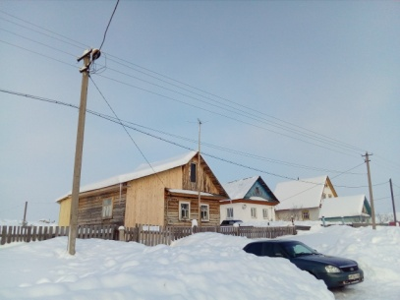
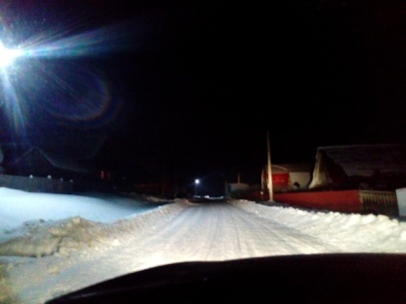
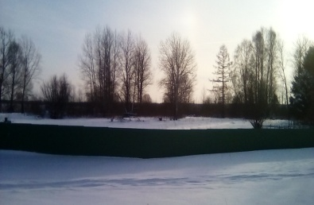
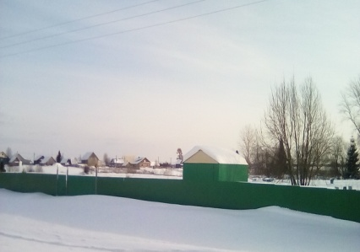
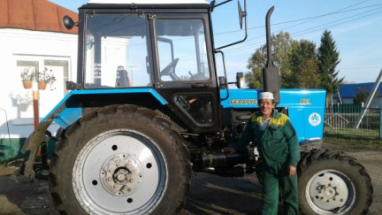
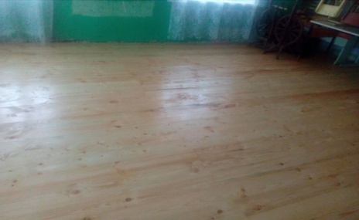
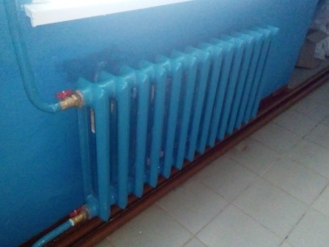
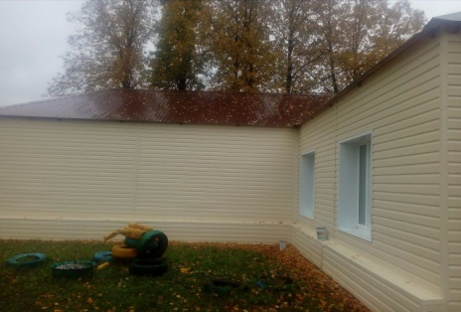
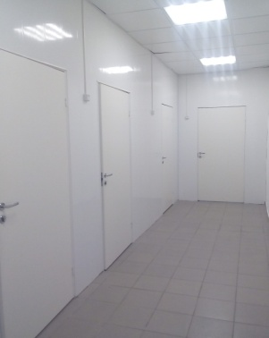
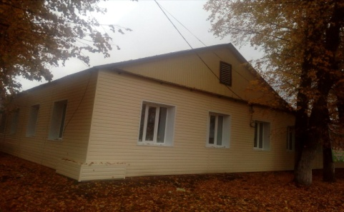
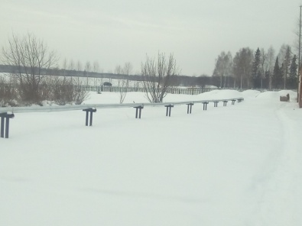
Никольский с/с - капитальный ремонт уличного освещения по
улицам Речная д. Юрмаш и Нагорная д. Байкал
Баш-Шидидинский с/с –
благоустройство (ограждение) кладбища
д.Баш-Шиды
Новокулевский с/с – приобретение трактора МТЗ-82
Стоимость проекта – 512,0 тыс.руб.
средства Республики Башкортостан – 358,0 тыс.руб.
средства бюджета района– 71,6 тыс.руб.
вклады населения – 53,7 тыс.руб.
вклады спонсоров 28,7 тыс.руб.
Стоимость проекта – 400,0 тыс.руб.
средства Республики Башкортостан – 280,0 тыс.руб.
средства бюджета поселения – 55,0 тыс.руб.
вклады населения – 45,0 тыс.руб.
вклады спонсора – 20,0 тыс.руб.
Стоимость проекта – 1 240,0 тыс.руб.
средства Республики Башкортостан – 806,0 тыс.руб.
средства бюджета поселения – 186,0 тыс.руб.
вклады населения – 124,0 тыс.руб.
вклады спонсоров – 124,0 тыс.руб.
Старобедеевский с/с – капитальный ремонт здания сельской библиотеки д. Старобирючево
Новосубаевский с/с – капитальный
ремонт здания ООШ села Новый Субай
Стоимость проекта – 953,8 тыс.руб.
средства Республики Башкортостан– 625,0 тыс.руб.
средства бюджета района – 198,8 тыс. руб.
вклады населения – 70,0 тыс.руб.
вклады спонсоров – 60,0 тыс.руб.
Стоимость проекта – 1 108,2 тыс.руб.
средства Республики Башкортостан – 542,0 тыс.руб.
средства бюджета поселения – 399,2 тыс.руб.
вклады населения – 83,5 тыс.руб.
вклады спонсоров – 83,5 тыс.руб.

Slide 66
Спасибо, что посетили
информационный ресурс
«Бюджет для граждан»

Slide 67
Контактная информация
Администрация муниципального района
Нуримановский район Республики Башкортостан
с.Красная Горка, ул. Советская, 62
Финансовое управление Администрации
муниципального района
Заместитель главы администрации - начальник финансового управления
Ардаширова Анфиса Гайнисламовна
Телефон: 8(34776) 2-25-84
e-mail: nuriman_tfu@ufamts.ru

